Slide 1
Міжнародна літня науково-профільна школа
за напрямом “Аналіз даних”
Демонстрація отриманих результатів роботи та
фінального проекту команди ФБ

Slide 2
Склад команди
Кригін Дмитро
ФБ-03
Team Lead
Ковальчук Єгор
ФБ-04
Приходько Ігор
ФБ-01
Терпило Софія
ФБ-06
Андреєв Данило
ФБ-06

Slide 3
Постановка задачі
Проект аналізу геопросторових даних з використанням методів машинного навчання передбачає декілька етапів:
Створення якісного датасету для машинного навчання за допомогою програми QGIS. Завантаження супутникового знімку з Google Earth Engine та створення полігонів для заданого набору класів місцевості.
Створення точок на основі полігонів та застосування методу машинного навчання Random Forest. Одержання класифікацій.
Порівняння знімків за різні роки за допомогою вбудованих інструментів QGIS. Аналіз результатів.

Slide 4
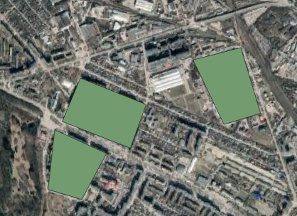
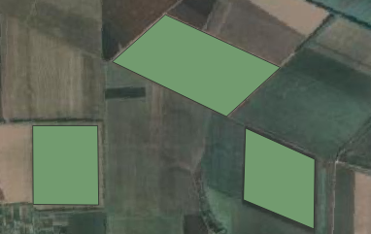
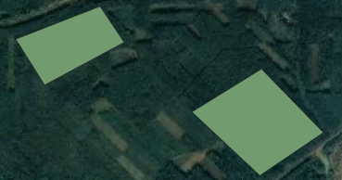
Підготовка датасету
Artificial
Class: 1
Кількість полігонів: 192
Cropland
Class: 2
Кількість полігонів: 169
Forest
Class: 10
Кількість полігонів: 174

Slide 5
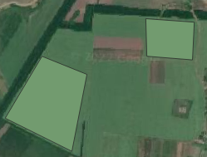
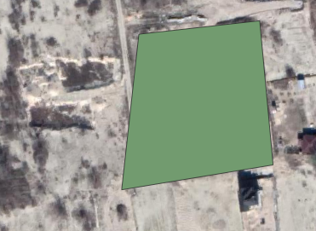
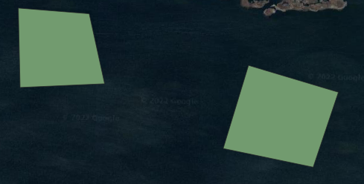
Grassland
Class: 11
Кількість полігонів: 145
Bareland
Class: 12
Кількість полігонів: 95
Water
Class: 13
Кількість полігонів: 161

Slide 6
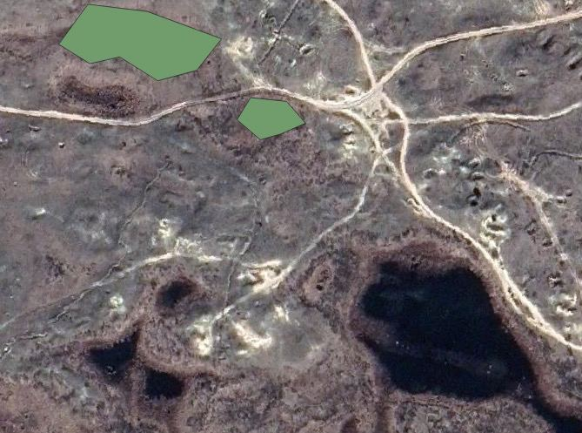
Загальна кількість полігонів: 1037
Wetland
Class: 14
Кількість полігонів: 101

Slide 7
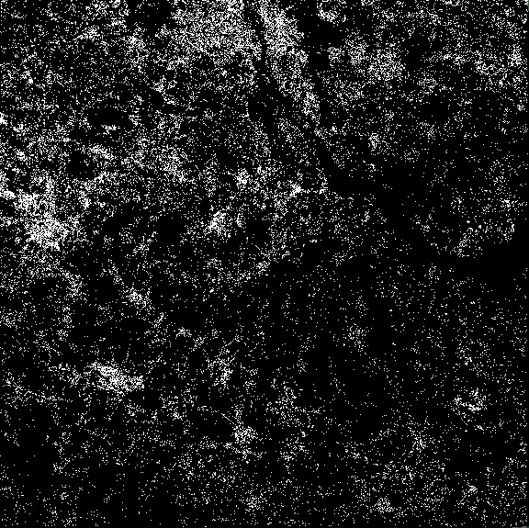
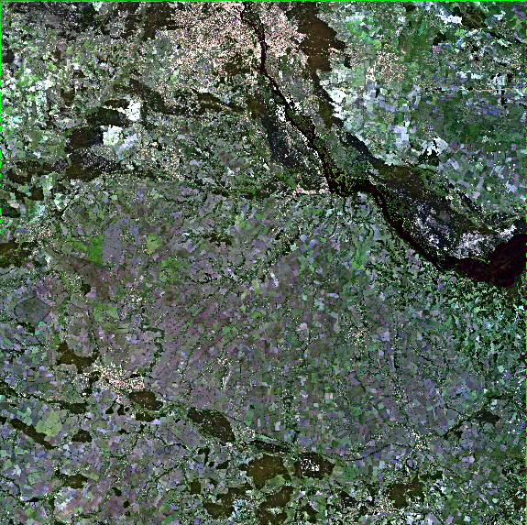
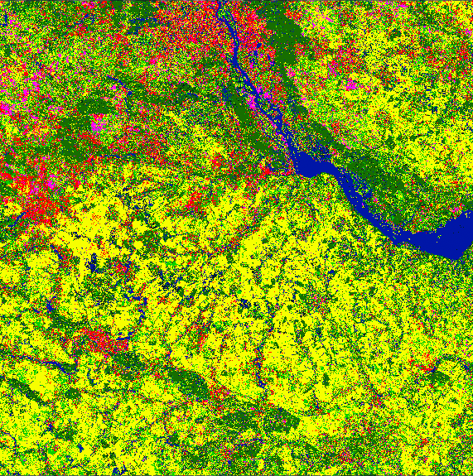
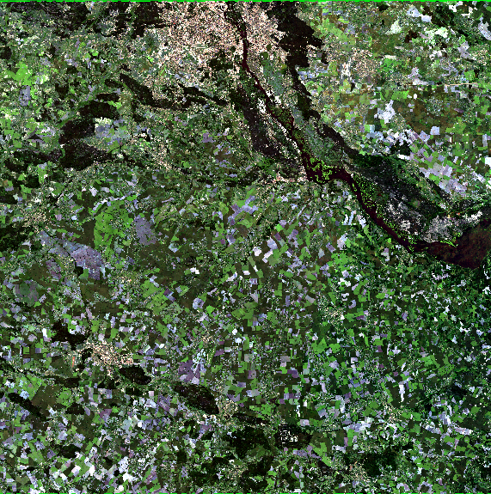
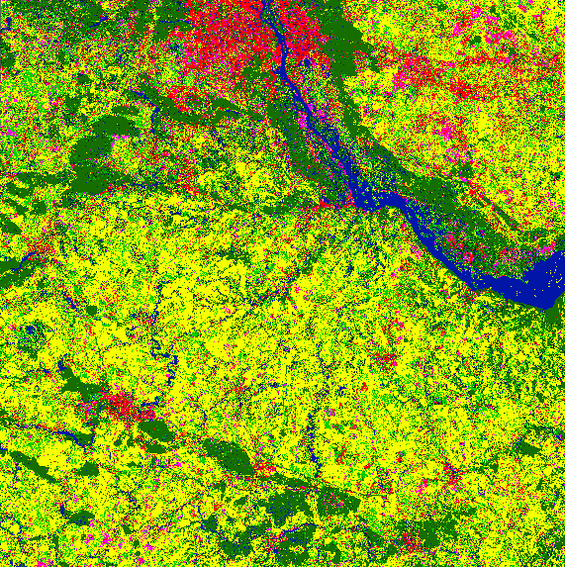
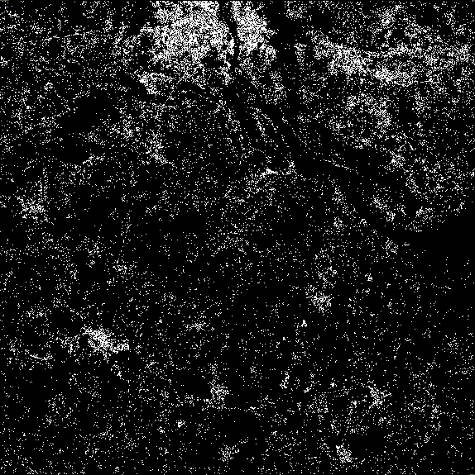
Знімки та параметри: Artificial
2016 рік: класифікація
2016 рік: маска artificial
2021 рік: класифікація
2016 рік, scale: 10, dates: ‘2016-04-01’, ‘2016-09-01’
2021 рік: маска artificial
2021 рік, scale: 10, dates: ‘2021-04-01’, ‘2021-09-01’

Slide 8
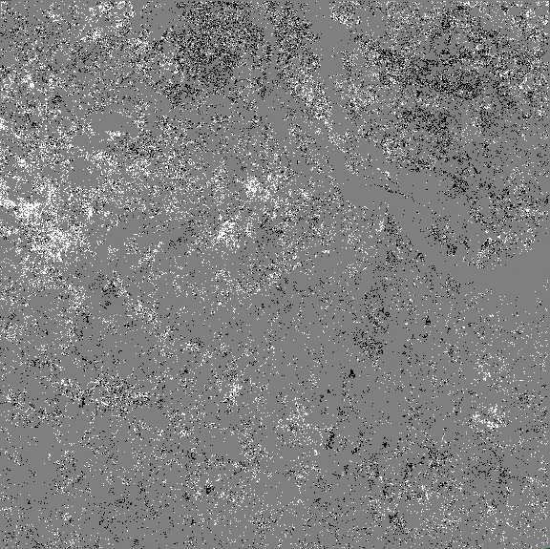
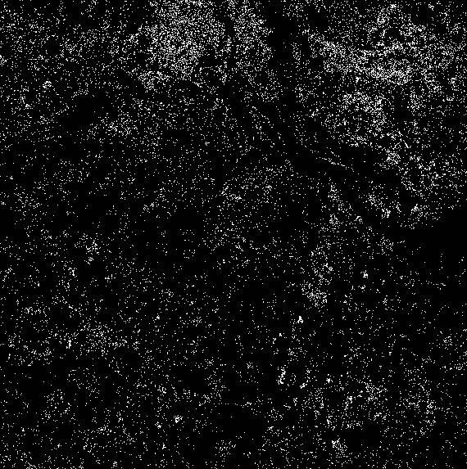
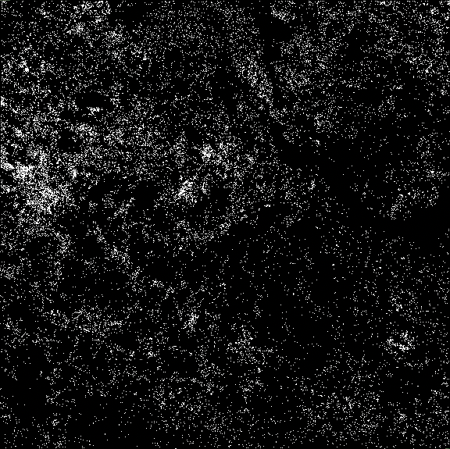
Накладання масок: Artificial
Накладання масок за 2016 та 2021 роки.
Карта новобудов, отримана з попереднього накладання.
Площа у квадратних метрах: 716345400 кв. м
Карта зниклих будівель, отримана з попереднього накладання. Площа у квадратних метрах: 831646500 кв.м

Slide 9
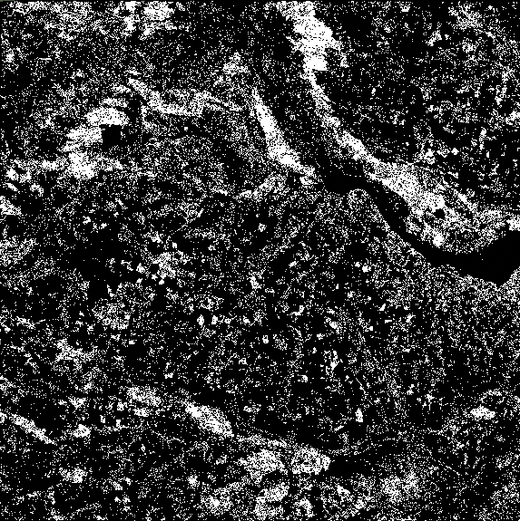
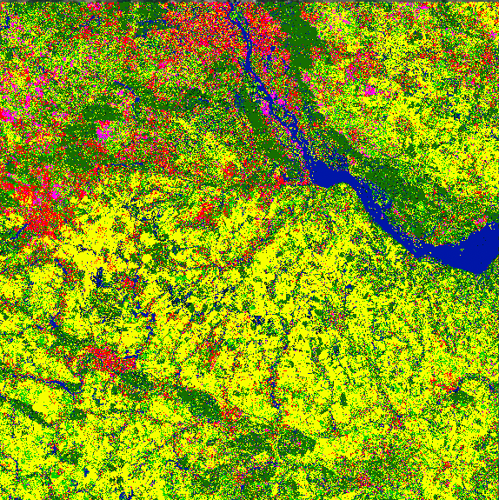

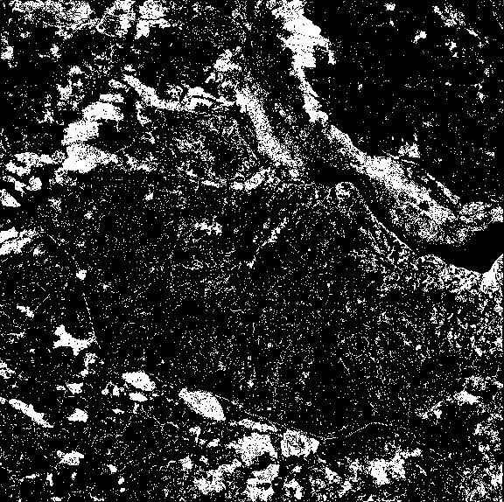
Знімки та параметри: Forest
2016 рік, класифікація
2016 рік, маска Forest
2021 рік, класифікація
2021 рік, маска Forest

Slide 10
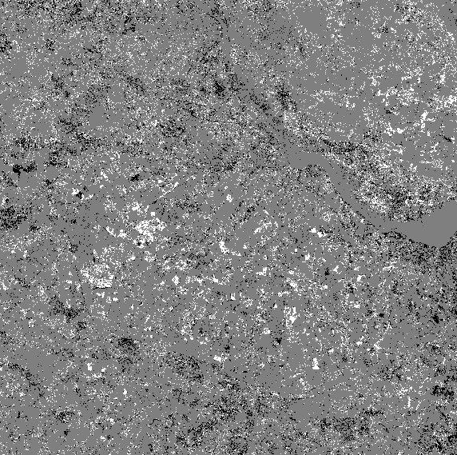
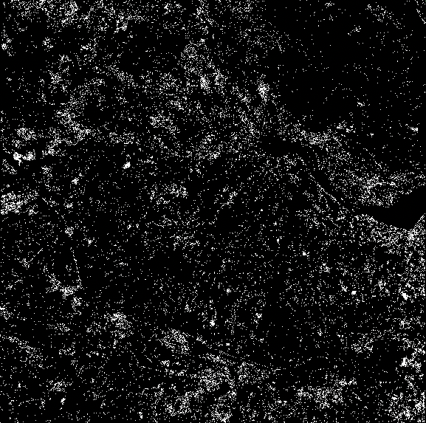
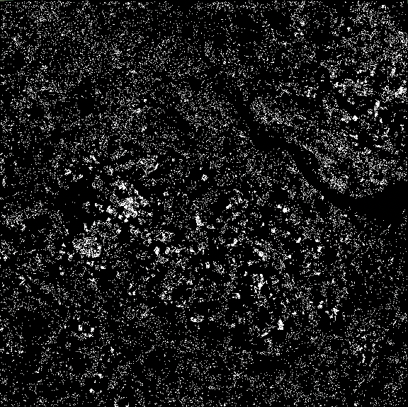
Накладання масок: Forest
Карта зниклих лісів, отримана з накладання. Площа у квадратних метрах: 1117461600 кв.м
Результат накладання масок Forest за 2016 та 2021 роки.
Карта нових лісів, отримана з накладання.
Площа у квадратних метрах: 857954400 кв.м

Slide 11
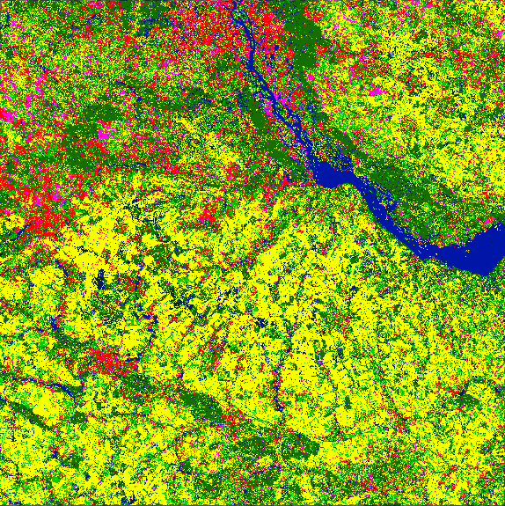
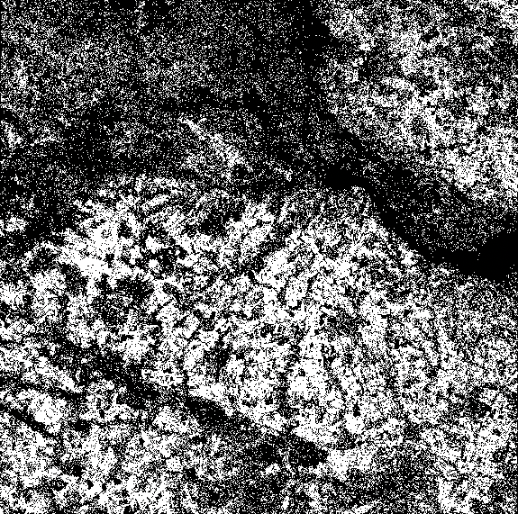
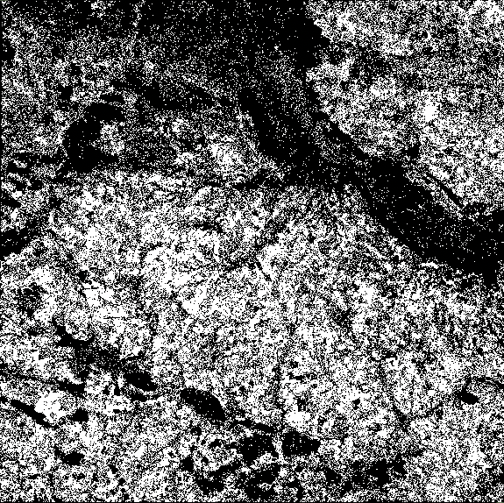
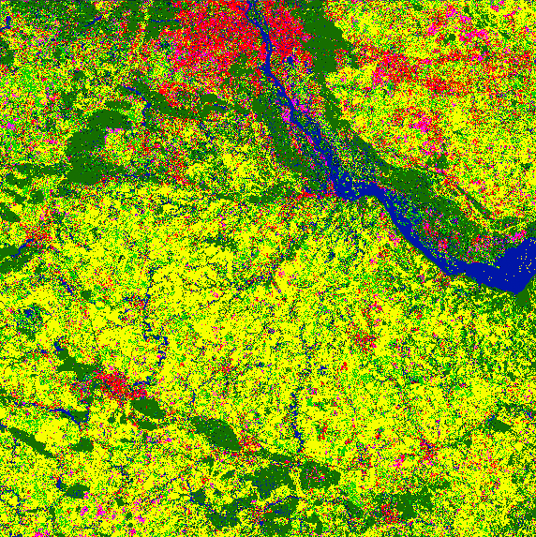
Знімки та параметри: Cropland
2016 рік, класифікація
2016 рік, маска Cropland
2021 рік, маска Cropland
2021 рік, класифікація

Slide 12
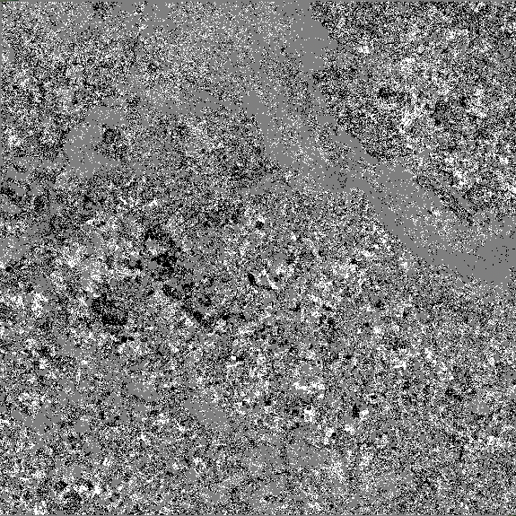
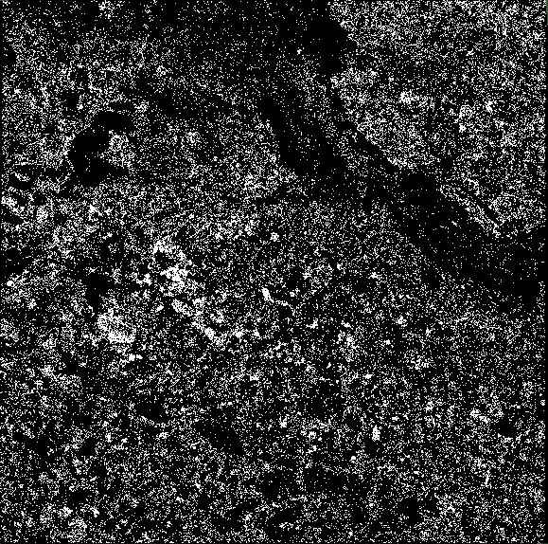
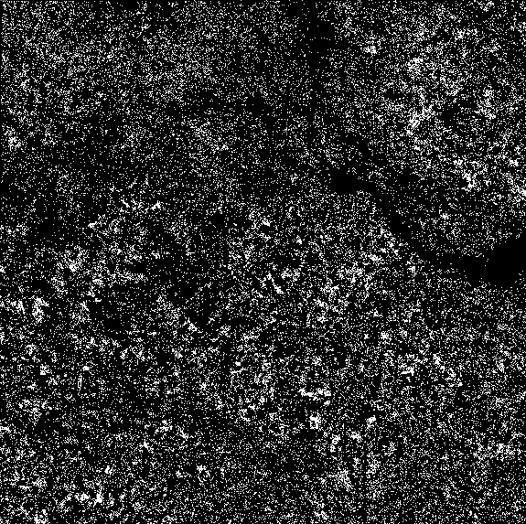
Накладання масок: Cropland
Результат накладання масок Cropland за 2016 та 2021 роки.
Карта зниклих полів, отримана з накладання.
Площа у квадратних метрах: 1914584300 кв. м
Карта нових полів, отримана з накладання.
Площа у квадратних метрах: 2152895100 кв. м

Slide 13
Висновки та використання результатів
Результати, отримані в ході виконання проекту, можна використовувати:
в дослідницьких роботах різних спрямувань;
для відстеження змін характеру місцевості;
для планування робіт, пов’язаних з лісівництвом та сільським господарством.

Slide 14
Дякуємо за увагу!

